Slide 1
Prélude ERP 7
Visite guidée - session 1
Les articles
Métier concerné : Services techniques
© Gérard Baglin, 1998-2008

Slide 2
La structure du logiciel
S1
Articles
PIC
Prévision
d’activité
S2
S5
Nomenclatures
Données
techniques
PDP
Commandes
S6
Ressources
Stocks
S4
S3
Calcul des
besoins nets
Gammes
Livraisons
Ordres de
fabrication
Ordres d’achat
S8
S10
Contrôle
de gestion
Ordo
Lancement
Achats
Appro
S7
Suivi de
fabrication
Réception
Comptabilité
générale
S9
© Gérard Baglin, 1998-2008
Notes:
A gauche en jaune, le bloc de gestion des données techniques
Cliquer sur un pavé pour accéder directement à la diapo détaillée
Des boutons RETOUR figurent sur ces diapo pour revenir ici.

Slide 3
Définition
Les articles représentent toutes matières dont on veut gérer les flux et les stocks
Ils peuvent être achetés ou fabriqués
© Gérard Baglin, 1998-2008

Slide 4
Procédure de création des articles
Entrer les caractéristiques des articles
Renseigner les tables nécessaires à la comptabilité
Renseigner les informations commerciales pour les articles achetés
Réaliser les liaisons articles - fournisseurs
© Gérard Baglin, 1998-2008

Slide 5
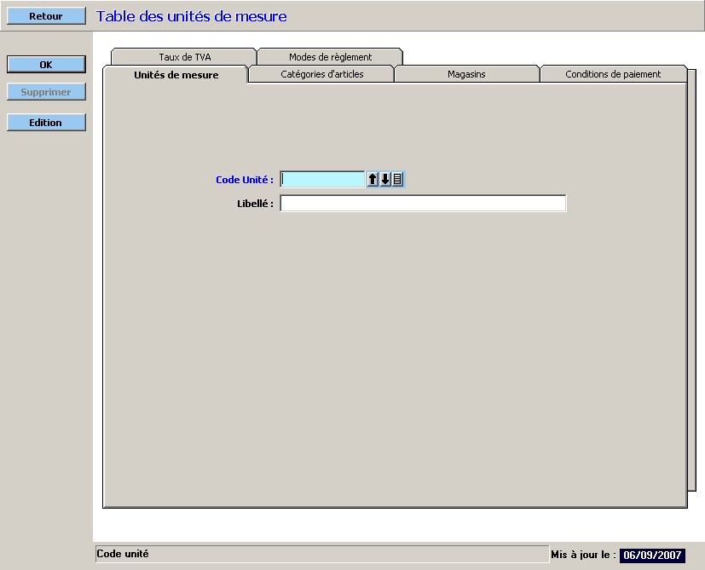
Les tables de codification
Accès : Menu Données techniques, Option Tables
Sélectionner l’onglet de la table à modifier
© Gérard Baglin, 1998-2008

Slide 6
Renseigner les tables
La comptabilité Tiers (clients et fournisseurs) requiert des informations complémentaires contenues dans quatre tables :
Table des taux de TVA
Table des catégories d’articles
Table des conditions de paiement
Table des modes de règlement
© Gérard Baglin, 1998-2008

Slide 7
Les types d’article
Deux types d’articles selon leur source
  les articles fabriqués
    ils auront une gamme de fabrication
  les article achetés
    ils devront avoir un fournisseur
Pour créer un article, il faut préciser son type
(qui n’est pas modifiable ultérieurement)
© Gérard Baglin, 1998-2008

Slide 8
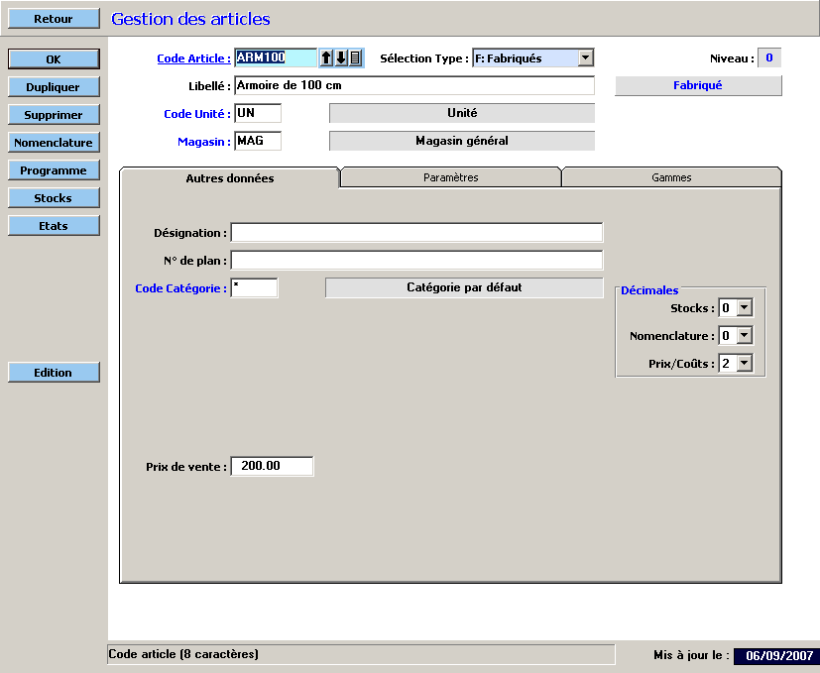
Créer les articles
1- Sélectionner
le type de l’article
2- Entrer le code
de l’article et
son libellé
3- Entrer
le code Unité,
le code Magasin et
le code Catégorie
4- Autres
informations
facultatives
6- Cliquer sur
l’onglet
Paramètres
5- Saisir le prix de vente
© Gérard Baglin, 1998-2008

Slide 9
Mode de gestion et délai d’obtention
Le mode de gestion et la règle de regroupement définissent la façon dont l’article sera planifié
Le délai d’obtention indique le nombre de jours normalement nécessaires pour obtenir l’article
  auprès du fournisseur (articles achetés)
  dans l’atelier (articles fabriqués)
© Gérard Baglin, 1998-2008

Slide 10
Fournisseurs multiples
Un article acheté peut être approvisionné auprès de plusieurs fournisseurs
On enregistre dans la fiche article tous les fournisseurs potentiels
(et leurs délai de livraison)
On sélectionne un fournisseur privilégié
(sur lequel seront émises les suggestions d’achat)
© Gérard Baglin, 1998-2008

